Slide 2
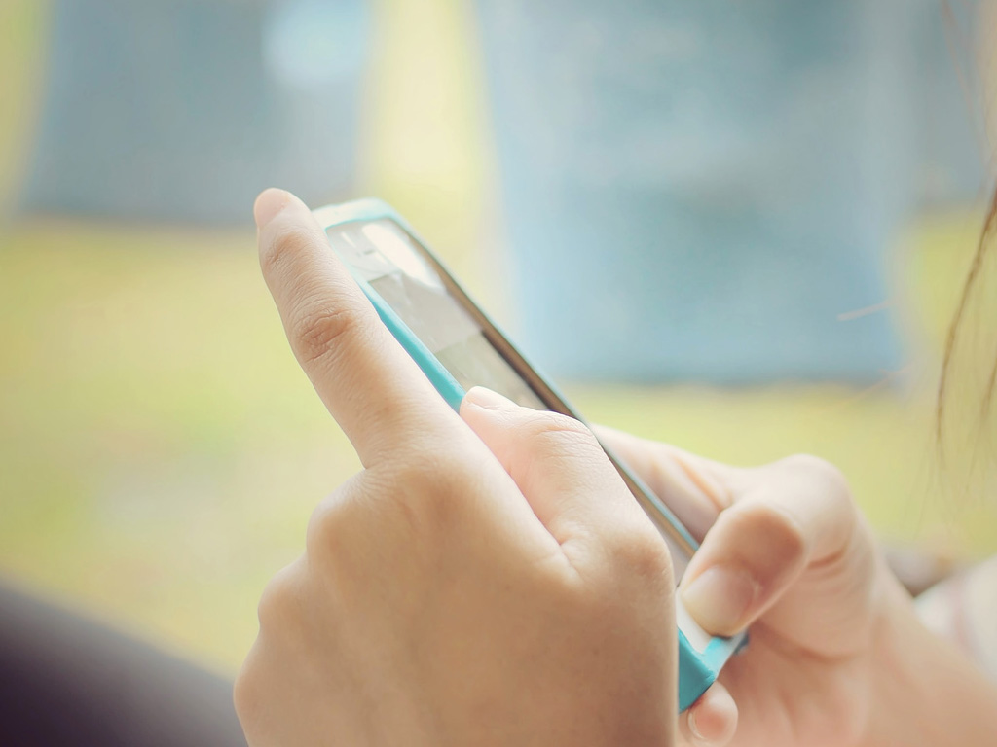
Teknoloji Bağımlılığı Nedir?

Slide 3
Teknoloji Bağımlılığı Nedir?
Teknoloji bağımlılığı, teknolojiyi kullanmada ve onunla ilişkide kişinin iradesini kaybetmesi, kendini denetleyememesi ve onsuz bir yaşam sürememeye başlaması hâlidir.
Teknoloji bağımlısı olan kişide teknoloji kullanımı ve onunla bağlantılı eylemler kişinin hayatının ciddi bir bölümünü kaplar, yapmak zorunda olduğu işleri yapmaz veya durmadan erteler.

Slide 4
Adım Adım Teknoloji Bağımlılığı
Deneysel Kullanım: Merak
Kişi herhangi bir şekilde bir site, bir oyun, bir uygulama veya benzer bir teknoloji ürününden haberdar olur, merak eder, dener.
Sosyal Kullanım: Grupla Olmak
Kişinin belli bir teknolojik ürünü devamlı ve düzenli olarak kullanan bir çevresi vardır, o çevreye girmek veya grup içinde kalmak üzere kendisi de kullanır, grubun gündemine dâhil olur, dışında kalmaktan kurtulur.
Operasyonel Kullanım: Belli Bir Amaç Gütmek
Kişi zevk almak, problemlerden kaçmak, boş zaman doldurmak, can sıkıntısından kurtulmak, insanlardan uzak kalmak gibi bir amaçla bir teknolojik ürünü kullanmaya başlar ve devam eder.
Bağımlı Kullanım: Sorunun Ağına Takılıp Kalmak
Kişinin artık kullanmak için herhangi bir sebebe ihtiyacı yoktur, bütün zamanını ve eylemlerini sırf bağlandığı teknoloji ürününe göre belirler ve o ürün için hasreder.

Slide 5
Zararı Ne?
Düşünce süreçleri bozulabilir
Kişiler arası duyarlılıklar azalabilir
Genel sağlık düzeyi düşebilir
Obsesif, depresif, kaygılı, düşmanca, hostil, fobik, paranoid düşünceler artabilir
Çocuk ve gençlerde sosyal gelişim gerileyebilir
Öz güven gerilemesi oluşabilir
Sosyal kaygı düzeyi ve saldırganlık davranışları artabilir
Yalnızlaşma, yüz yüze ilişki kurmakta güçlük yaşama gibi sorunlar ortaya çıkabilir
Çocukların beyinlerindeki temporal dopaminerjik aktivitede artış olabilir
Hiperaktivite bozukluğu gelişebilir
Anksiyete bozukluğu, psikotik bozukluk, depresyon veya distimik bozukluk, duygudurum bozukluğu, madde kullanımı gibi psikiyatrik sorunlar yaşanabilir

Slide 6
Teknoloji Bağımlısının Yolundaki Duraklar
Her geçen gün kullanım artar.
Yoksunluk sendromu yaşanır.
Kontrol çabaları başarısız olur.
Teknolojik aracı yahut ürününü kullanmak bağımlının hayatının merkezine oturur.
Bağımlının hayatı gitgide fakirleşir.
Bağımlı bağımlı olduğu ürünle düşündüğünden ve planladığından daha uzun süreler harcamaya başlar.
Bedensel sorunlar ortaya çıkmaya başlar.
Psikolojik gelişim yara alır.
Duygudurum bozulur.
Bağımlı, yakınlarıyla çatışmalar ve kavgalar yaşar.
Teknoloji bağımlısı yapması gereken işleri yapmaz, sorumluluklarını yerine getirmez; işlevsellik bozulur.
Zihin kilitlenir.
Yalanlar söylenir.
Uyku düzeni bozulur.
Yemek düzeni bozulur.

Slide 7
Teknoloji Bağımlısının Bu Kötü Yola Girmesinin Kökündeki Sebepler Nedir?
Kontrolsüz ve ölçüsüz kullanımın ne olduğuna dair bilgi eksikliği
Bağımlılığın sonuçlarını bilmemek veya önemsememek
Merak duygusunu kontrol edememek
Bağımlı arkadaş çevresinin içerisinde bulunmak
Can sıkıntısı ve yapacak daha iyi bir şey bulamamak
Dışlanma korkusuyla arkadaşlarının her istediğini kabul etmek
Problemleri nasıl çözeceğini bilmemek ve sorunları çözmek yerine teknolojiye yönelmek
Kişinin dürtülerini kontrol etmekte zorlanması
Aşırı içekapanıklık
Çevre tarafından beğenilmeme korkusu
Karamsar düşünce yapısı
Kişinin hayatta doğru bir hedef bulamaması
Öz güven duygusu eksikliği
Hayatı sevmemek
Kişinin sosyal ilişki kuramaması
Kişinin kendini tanımaması ve gerçek hayatta yapabileceklerini bilmemesi
Gerçek dünyada elde edilemeyen başarıyı sanal dünyada elde etmeye çalışma

Slide 8
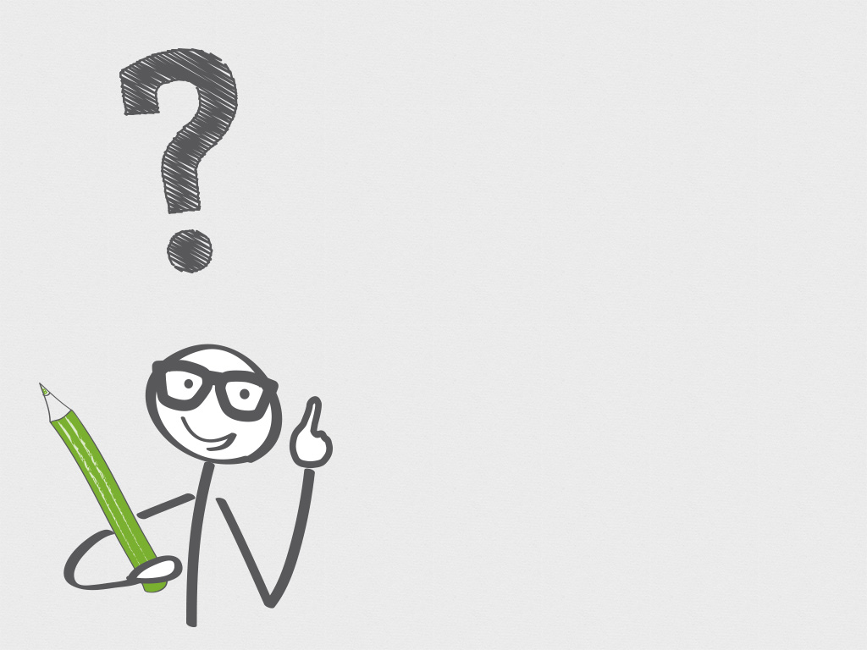
Benim Durumum Ne Acaba?
Cevabınız | Puanınız
Nadiren | 1 puan
Zaman zaman | 2 puan
Sık sık | 3 puan
Çoğu zaman | 4 puan
Her zaman | 5 puan
Sırasıyla çıkan soruları okuyup kendinizi değerlendiriniz. Yukarıdaki puanlardan uygun olanı veriniz ve verdiğiniz puanı not ediniz. Puanlarınızı en sonunda toplayacaksınız. Böylece internet ve teknoloji bağımlılığında kendi durumunuzu kendiniz belirlemiş olacaksınız.
1) İnternete girdiğinizde düşündüğünüzden daha uzun bir süre kaldığınızı ne sıklıkta fark ediyorsunuz?

Slide 9
Benim Durumum Ne Acaba?
Cevabınız | Puanınız
Nadiren | 1 puan
Zaman zaman | 2 puan
Sık sık | 3 puan
Çoğu zaman | 4 puan
Her zaman | 5 puan
Sırasıyla çıkan soruları okuyup kendinizi değerlendiriniz. Yukarıdaki puanlardan uygun olanı veriniz ve verdiğiniz puanı not ediniz. Puanlarınızı en sonunda toplayacaksınız. Böylece internet ve teknoloji bağımlılığında kendi durumunuzu kendiniz belirlemiş olacaksınız.
2) Daha fazla internette kalmak için evdeki sorumluluklarınızı ne sıklıkta ihmal ediyorsunuz?

Slide 10
Benim Durumum Ne Acaba?
Cevabınız | Puanınız
Nadiren | 1 puan
Zaman zaman | 2 puan
Sık sık | 3 puan
Çoğu zaman | 4 puan
Her zaman | 5 puan
Sırasıyla çıkan soruları okuyup kendinizi değerlendiriniz. Yukarıdaki puanlardan uygun olanı veriniz ve verdiğiniz puanı not ediniz. Puanlarınızı en sonunda toplayacaksınız. Böylece internet ve teknoloji bağımlılığında kendi durumunuzu kendiniz belirlemiş olacaksınız.
3) İnternetin heyecanını dostlarınızın yakınlığına ne sıklıkta tercih ediyorsunuz?

Slide 11
Benim Durumum Ne Acaba?
Cevabınız | Puanınız
Nadiren | 1 puan
Zaman zaman | 2 puan
Sık sık | 3 puan
Çoğu zaman | 4 puan
Her zaman | 5 puan
Sırasıyla çıkan soruları okuyup kendinizi değerlendiriniz. Yukarıdaki puanlardan uygun olanı veriniz ve verdiğiniz puanı not ediniz. Puanlarınızı en sonunda toplayacaksınız. Böylece internet ve teknoloji bağımlılığında kendi durumunuzu kendiniz belirlemiş olacaksınız.
4) İnternet üzerinden ne sıklıkta yeni biriyle arkadaşlık kuruyorsunuz?

Slide 12
Benim Durumum Ne Acaba?
Cevabınız | Puanınız
Nadiren | 1 puan
Zaman zaman | 2 puan
Sık sık | 3 puan
Çoğu zaman | 4 puan
Her zaman | 5 puan
Sırasıyla çıkan soruları okuyup kendinizi değerlendiriniz. Yukarıdaki puanlardan uygun olanı veriniz ve verdiğiniz puanı not ediniz. Puanlarınızı en sonunda toplayacaksınız. Böylece internet ve teknoloji bağımlılığında kendi durumunuzu kendiniz belirlemiş olacaksınız.
5) Hayatınızdaki insanlar internette geçirdiğiniz süre konusunda ne sıklıkta şikâyet ediyorlar?

Slide 13
Benim Durumum Ne Acaba?
Cevabınız | Puanınız
Nadiren | 1 puan
Zaman zaman | 2 puan
Sık sık | 3 puan
Çoğu zaman | 4 puan
Her zaman | 5 puan
Sırasıyla çıkan soruları okuyup kendinizi değerlendiriniz. Yukarıdaki puanlardan uygun olanı veriniz ve verdiğiniz puanı not ediniz. Puanlarınızı en sonunda toplayacaksınız. Böylece internet ve teknoloji bağımlılığında kendi durumunuzu kendiniz belirlemiş olacaksınız.
6) İnternette geçirdiğiniz zaman nedeniyle işinizde ya da derslerinizde ne sıklıkta problem yaşıyorsunuz?

Slide 14
Benim Durumum Ne Acaba?
Cevabınız | Puanınız
Nadiren | 1 puan
Zaman zaman | 2 puan
Sık sık | 3 puan
Çoğu zaman | 4 puan
Her zaman | 5 puan
Sırasıyla çıkan soruları okuyup kendinizi değerlendiriniz. Yukarıdaki puanlardan uygun olanı veriniz ve verdiğiniz puanı not ediniz. Puanlarınızı en sonunda toplayacaksınız. Böylece internet ve teknoloji bağımlılığında kendi durumunuzu kendiniz belirlemiş olacaksınız.
7) Bir şey yapmadan önce e-mailinizi ne sıklıkta kontrol ediyorsunuz?

Slide 15
Benim Durumum Ne Acaba?
Cevabınız | Puanınız
Nadiren | 1 puan
Zaman zaman | 2 puan
Sık sık | 3 puan
Çoğu zaman | 4 puan
Her zaman | 5 puan
Sırasıyla çıkan soruları okuyup kendinizi değerlendiriniz. Yukarıdaki puanlardan uygun olanı veriniz ve verdiğiniz puanı not ediniz. Puanlarınızı en sonunda toplayacaksınız. Böylece internet ve teknoloji bağımlılığında kendi durumunuzu kendiniz belirlemiş olacaksınız.
8) Ne sıklıkta internet sebebiyle işteki veya dersteki performansınız ya da üretkenliğiniz düşüyor?

Slide 16
Benim Durumum Ne Acaba?
Cevabınız | Puanınız
Nadiren | 1 puan
Zaman zaman | 2 puan
Sık sık | 3 puan
Çoğu zaman | 4 puan
Her zaman | 5 puan
Sırasıyla çıkan soruları okuyup kendinizi değerlendiriniz. Yukarıdaki puanlardan uygun olanı veriniz ve verdiğiniz puanı not ediniz. Puanlarınızı en sonunda toplayacaksınız. Böylece internet ve teknoloji bağımlılığında kendi durumunuzu kendiniz belirlemiş olacaksınız.
9) İnternette ne yaptığınız sorulduğunda ne sıklıkta saldırgan ya da ketum oluyorsunuz?

Slide 17
Benim Durumum Ne Acaba?
Cevabınız | Puanınız
Nadiren | 1 puan
Zaman zaman | 2 puan
Sık sık | 3 puan
Çoğu zaman | 4 puan
Her zaman | 5 puan
Sırasıyla çıkan soruları okuyup kendinizi değerlendiriniz. Yukarıdaki puanlardan uygun olanı veriniz ve verdiğiniz puanı not ediniz. Puanlarınızı en sonunda toplayacaksınız. Böylece internet ve teknoloji bağımlılığında kendi durumunuzu kendiniz belirlemiş olacaksınız.
10) Hayatınızla alakalı sizi rahatsız eden düşünceleri ne sıklıkta interneti kullanarak zihninizden uzaklaştırıyorsunuz?

Slide 18
Benim Durumum Ne Acaba?
Cevabınız | Puanınız
Nadiren | 1 puan
Zaman zaman | 2 puan
Sık sık | 3 puan
Çoğu zaman | 4 puan
Her zaman | 5 puan
Sırasıyla çıkan soruları okuyup kendinizi değerlendiriniz. Yukarıdaki puanlardan uygun olanı veriniz ve verdiğiniz puanı not ediniz. Puanlarınızı en sonunda toplayacaksınız. Böylece internet ve teknoloji bağımlılığında kendi durumunuzu kendiniz belirlemiş olacaksınız.
11) Ne sıklıkta kendinizi tekrar ne zaman internete gireceğinizi düşünürken buluyorsunuz?

Slide 19
Benim Durumum Ne Acaba?
Cevabınız | Puanınız
Nadiren | 1 puan
Zaman zaman | 2 puan
Sık sık | 3 puan
Çoğu zaman | 4 puan
Her zaman | 5 puan
Sırasıyla çıkan soruları okuyup kendinizi değerlendiriniz. Yukarıdaki puanlardan uygun olanı veriniz ve verdiğiniz puanı not ediniz. Puanlarınızı en sonunda toplayacaksınız. Böylece internet ve teknoloji bağımlılığında kendi durumunuzu kendiniz belirlemiş olacaksınız.
12) İnternetin olmadığı bir hayatın boş, keyifsiz ve sıkıcı olacağını ne sıklıkta düşünüyorsunuz?

Slide 20
Benim Durumum Ne Acaba?
Cevabınız | Puanınız
Nadiren | 1 puan
Zaman zaman | 2 puan
Sık sık | 3 puan
Çoğu zaman | 4 puan
Her zaman | 5 puan
Sırasıyla çıkan soruları okuyup kendinizi değerlendiriniz. Yukarıdaki puanlardan uygun olanı veriniz ve verdiğiniz puanı not ediniz. Puanlarınızı en sonunda toplayacaksınız. Böylece internet ve teknoloji bağımlılığında kendi durumunuzu kendiniz belirlemiş olacaksınız.
13) İnternetteyken meşgul edildiğinizde ne sıklıkta bağırıyor, sinirleniyor ya da sıkılmış duruyorsunuz?

Slide 21
Benim Durumum Ne Acaba?
Cevabınız | Puanınız
Nadiren | 1 puan
Zaman zaman | 2 puan
Sık sık | 3 puan
Çoğu zaman | 4 puan
Her zaman | 5 puan
Sırasıyla çıkan soruları okuyup kendinizi değerlendiriniz. Yukarıdaki puanlardan uygun olanı veriniz ve verdiğiniz puanı not ediniz. Puanlarınızı en sonunda toplayacaksınız. Böylece internet ve teknoloji bağımlılığında kendi durumunuzu kendiniz belirlemiş olacaksınız.
14) Ne sıklıkta gece geç vakitlere kadar internette olduğunuz için uykusuz kalıyorsunuz?

Slide 22
Benim Durumum Ne Acaba?
Cevabınız | Puanınız
Nadiren | 1 puan
Zaman zaman | 2 puan
Sık sık | 3 puan
Çoğu zaman | 4 puan
Her zaman | 5 puan
Sırasıyla çıkan soruları okuyup kendinizi değerlendiriniz. Yukarıdaki puanlardan uygun olanı veriniz ve verdiğiniz puanı not ediniz. Puanlarınızı en sonunda toplayacaksınız. Böylece internet ve teknoloji bağımlılığında kendi durumunuzu kendiniz belirlemiş olacaksınız.
15) İnternette olmadığınızda ne sıklıkta internete ne zaman geri döneceğinizle meşgul oluyorsunuz veya internette olduğunuzu hayal ediyorsunuz?

Slide 23
Benim Durumum Ne Acaba?
Cevabınız | Puanınız
Nadiren | 1 puan
Zaman zaman | 2 puan
Sık sık | 3 puan
Çoğu zaman | 4 puan
Her zaman | 5 puan
Sırasıyla çıkan soruları okuyup kendinizi değerlendiriniz. Yukarıdaki puanlardan uygun olanı veriniz ve verdiğiniz puanı not ediniz. Puanlarınızı en sonunda toplayacaksınız. Böylece internet ve teknoloji bağımlılığında kendi durumunuzu kendiniz belirlemiş olacaksınız.
16) İnternetteyken ne sıklıkta kendinize “Birkaç dakika daha!” derken buluyorsunuz?

Slide 24
Benim Durumum Ne Acaba?
Cevabınız | Puanınız
Nadiren | 1 puan
Zaman zaman | 2 puan
Sık sık | 3 puan
Çoğu zaman | 4 puan
Her zaman | 5 puan
Sırasıyla çıkan soruları okuyup kendinizi değerlendiriniz. Yukarıdaki puanlardan uygun olanı veriniz ve verdiğiniz puanı not ediniz. Puanlarınızı en sonunda toplayacaksınız. Böylece internet ve teknoloji bağımlılığında kendi durumunuzu kendiniz belirlemiş olacaksınız.
17) İnternette geçirdiğiniz vakti ne sıklıkta azaltmaya çalışıyor ancak başarılı olamıyorsunuz?

Slide 25
Benim Durumum Ne Acaba?
Cevabınız | Puanınız
Nadiren | 1 puan
Zaman zaman | 2 puan
Sık sık | 3 puan
Çoğu zaman | 4 puan
Her zaman | 5 puan
Sırasıyla çıkan soruları okuyup kendinizi değerlendiriniz. Yukarıdaki puanlardan uygun olanı veriniz ve verdiğiniz puanı not ediniz. Puanlarınızı en sonunda toplayacaksınız. Böylece internet ve teknoloji bağımlılığında kendi durumunuzu kendiniz belirlemiş olacaksınız.
18) İnternette ne kadar kaldığınızı ne sıklıkta saklamaya çalışıyorsunuz?

Slide 26
Benim Durumum Ne Acaba?
Cevabınız | Puanınız
Nadiren | 1 puan
Zaman zaman | 2 puan
Sık sık | 3 puan
Çoğu zaman | 4 puan
Her zaman | 5 puan
Sırasıyla çıkan soruları okuyup kendinizi değerlendiriniz. Yukarıdaki puanlardan uygun olanı veriniz ve verdiğiniz puanı not ediniz. Puanlarınızı en sonunda toplayacaksınız. Böylece internet ve teknoloji bağımlılığında kendi durumunuzu kendiniz belirlemiş olacaksınız.
19) Arkadaşlarınızla dışarı gitmek yerine internette kalmayı ne sıklıkta tercih ediyorsunuz?

Slide 27
Benim Durumum Ne Acaba?
Cevabınız | Puanınız
Nadiren | 1 puan
Zaman zaman | 2 puan
Sık sık | 3 puan
Çoğu zaman | 4 puan
Her zaman | 5 puan
Sırasıyla çıkan soruları okuyup kendinizi değerlendiriniz. Yukarıdaki puanlardan uygun olanı veriniz ve verdiğiniz puanı not ediniz. Puanlarınızı en sonunda toplayacaksınız. Böylece internet ve teknoloji bağımlılığında kendi durumunuzu kendiniz belirlemiş olacaksınız.
20) İnternet kullanmadığınız zaman ne sıklıkta depresif, huysuz ve kaygılı oluyor ve internet kullandığınızda geçtiğini hissediyorsunuz?

Slide 28
Benim Durumum Ne Acaba?
İşte Sonuç!
20- 49 arası puan
Ortalama bir internet kullanıcısısınız. Bazen internette biraz fazla kalabiliyor ancak kullanımınızı genel olarak kontrol edebiliyorsunuz.
50-79 arası puan
İnternet sebebiyle zaman zaman veya sık sık problem yaşıyorsunuz. İnternet kullanımının hayatınız üzerindeki tam etkisini ciddi şekilde değerlendirmelisiniz.
80-100 arası puan
İnternet kullanımınız hayatınızda önemli problemlere sebep oluyor. İnternetin hayatınız üzerindeki etkisini değerlendirmeli ve internet kullanmanıza sebep olan problemleri tespit etmelisiniz.

Slide 29
Teknoloji bağımlısıysanız veya bundan şüphe duyuyorsanız, kontrolü elinize almak ve bağımlılıktan sıyrılmak için Ne Yapmalısınız?
Alışkanlıklarınızla Oynayın!
Alışkın olduğunuz teknoloji kullanma zamanını ve mekânını tam zıt saatlere ve mekânlara kaydırabilirsiniz.
Dış Durdurucu Kullanın!
Makul süreyle teknoloji kullanımlarınızın hemen ardına yapılması zorunlu bir iş planlayabilirsiniz.
Kendinize Hedefler Koyun!
Teknoloji kullanımınıza makul bir zaman sınırlaması koyabilir ve bu süreyi yavaş yavaş azaltabilirsiniz.
(1/4)

Slide 30
Teknoloji bağımlısıysanız veya bundan şüphe duyuyorsanız, kontrolü elinize almak ve bağımlılıktan sıyrılmak için Ne Yapmalısınız?
Çok Kullandığınız İşlevlerden Uzak Durun!
Sık kullandığınız teknoloji ürününün işlevinden olabildiğince uzaklaşıp alternatiflerine yönelebilir, örneğin e-postayı çok kullanıyorsanız klasik mektuplara başvurabilirsiniz.
Hatırlatıcı Kartlar Kullanın!
Teknolojinin bağımlı kullanımının neler kaybettireceğini hatırlatıcı kartları kullandığınız aracın uygun yerlerine asabilirsiniz.
Ölmeden Önce Yapmak İstediklerinizi Listeleyin!
Hep yapmak isteyip yapmaya bir türlü vakit bulamadığınız faaliyetleri teker teker yazıp sırayla yapmaya başlayabilirsiniz.
(2/4)

Slide 31
Teknoloji bağımlısıysanız veya bundan şüphe duyuyorsanız, kontrolü elinize almak ve bağımlılıktan sıyrılmak için Ne Yapmalısınız?
Aile Terapisine Başvurun!
Sağlıklı aile ilişkilerinin bağımlılığın tedavisinde çok önemli bir husus olduğunu dikkate alabilirsiniz.
Bağımlısı Olduğunuz Teknolojik Cihazı Ailece Kullanın!
Evde birden fazla sayıda olan bağımlılık konusu cihazları azaltıp tek bir cihazı, ortak kullanım alanında evin diğer üyeleriyle paylaşarak kullanabilirsiniz.
Spor Yapın!
Spor yapmak vücutta biriken enerjiyi sağlıklı bir şekilde boşaltmayı sağlayacağından bağımlılığın tedavi sürecini kolaylaştırabilecektir.
(3/4)

Slide 32
Teknoloji bağımlısıysanız veya bundan şüphe duyuyorsanız, kontrolü elinize almak ve bağımlılıktan sıyrılmak için Ne Yapmalısınız?
Yardım ve Destek İsteyin!
Aile üyelerinden ve yakın arkadaşlardan yardım istemek hem sürekli destek mekanizması bulabilmenizi hem de tedavi sürecini devam ettirebilmenizi sağlayacaktır.
Düşüncelerinizi Kontrol Edin!
Teknoloji bağımlılığına sebep olan ya da teknoloji bağımlılığını arttıran otomatik düşüncelerinizi ve şartlanmışlıklarınızı gözden geçirebilirsiniz.
Sosyal Beceriler Edinin!
Yeni Yeni sosyal becerilerin kazanılması teknoloji bağımlılığının tedavisinde oldukça faydalı olabilmektedir.
(4/4)

Slide 33
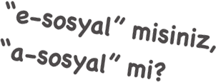
Duvar Yazıları
Teknoloji bağımlılığına dikkat çeken, bağımlılıktan kurtarmaya davet eden duvar yazıları ve sloganlar geliştirmeye ne dersiniz. İşte size birkaç örnek! Haydi, hep birlikte…

Slide 35
Fotoğraflar, Grafik Çalışmaları, Videolar
Bu sunu EDAM tarafından YEŞİLAY için hazırlanmıştır.
© Gang, © tonktiti, © Artur Marciniec, © Maxim_Kazmin, © ra2 studio, © Trueffelpix, © Rawpixel,
© Dutourdumonde, © Denys Prykhodov – Fotolia.com

